Slide 1
linux 프로그래밍 8강
데이터융합SW과
노을

Slide 2
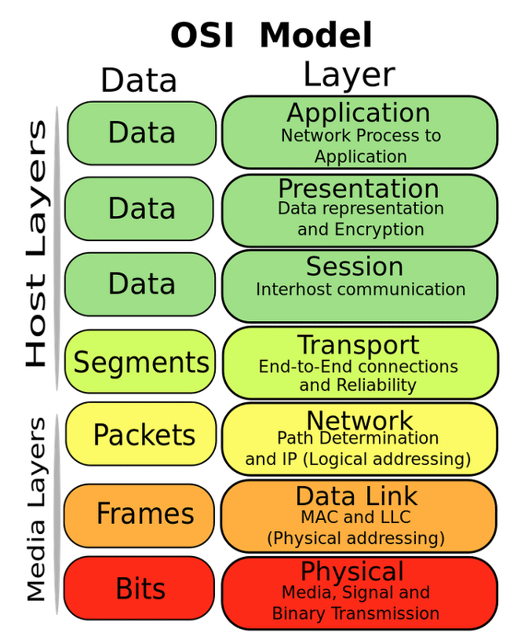
* 반드시 외우고 숙지해 둘 것 *
Application Layer (응용 계층)
Presentation Layer (표현 계층)
Session Layer (세션 계층)
Transport Layer (전송 계층)
Network Layer (네트워크 계층)
Data Link Layer (데이터 링크 계층)
Physical Layer (물리 계층)

Slide 3
C R U D
(create)
(update)
사용자
그룹
파일
디렉토리
adduser
addgroup
touch
echo
cat
mr
rm
rmdin
cd
pwd
mv
mkdir

Slide 4
< 웹 서버 >

Slide 5
< 웹 서버 >
LAMP
LAMP 는 Linux, Apache, MySQL, PHP의 앞 글자를 모은 약자로서 웹
서버를 지원하기 위한 주요 패키지이다.
① LAMP (Linux, Apache, MySQL, PHP) : 웹 서버를 지원하기 위한
주요 패키지
∙리눅스에서는 기본적으로 LAMP를 선택
② Apache : httpd중 가장 많이 쓰는 프로그램 명 (www.apache.org)
③ MySQL : 웹 페이지 뿐만 아니라 오픈 소스 계열로 가장 많이 쓰는 Database
④ PHP : 프로그램으로 웹 페이지를 구성(만드는)하는 웹 프로그래밍 언어 및 이를 동작하게 해주는 엔진
홈페이지 (체계,시스템) 의 동작원리
∙PC의 브라우저에서 원하는 인터넷 페이지를 요청
∙httpd데몬은 이 요청에 응답
∙해당 페이지에 따라 어떤 프로그램처리가 없는 정적 페이지는
그대로 httpd가 전달
∙만일 프로그램 처리가 필요하다면 PHP엔진
(또는 Java Servlet/JSP인 경우was엔진)이 데이터베이스를(MySQL등)
이용하여 웹 페이지를 동적으로 제공

Slide 6
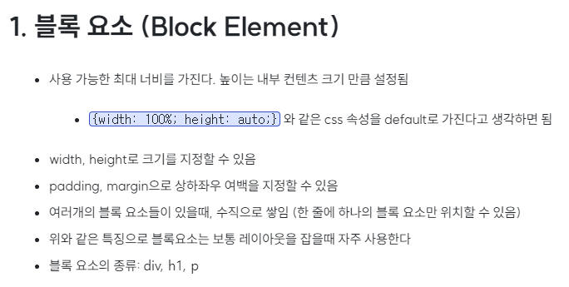
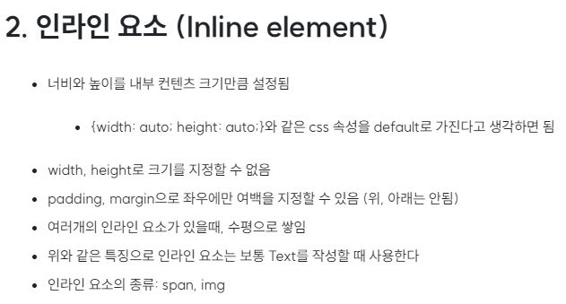
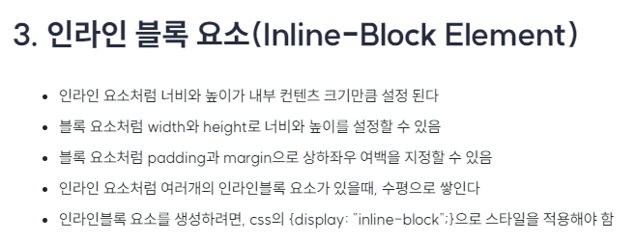

Slide 7
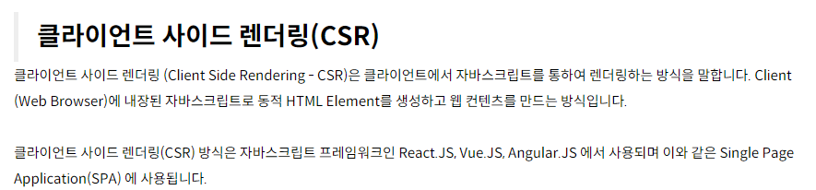
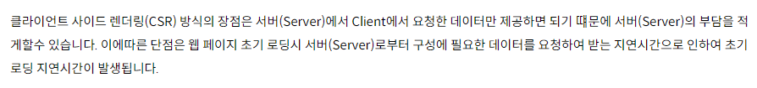
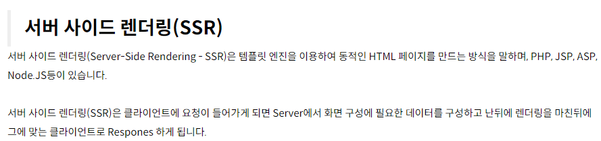
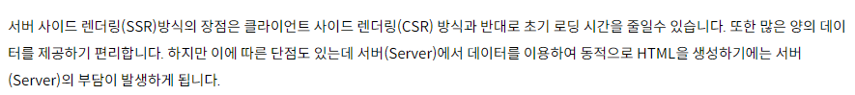

Slide 8
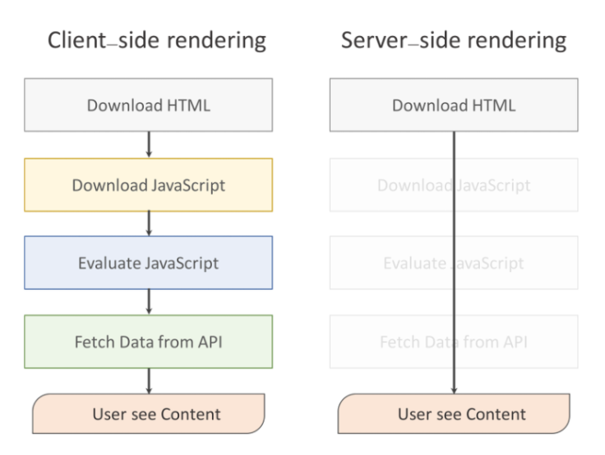
클라이언트_사이드 렌더링과 서버_사이드 렌더링의 차이를 알아두도록 하자!

Slide 9
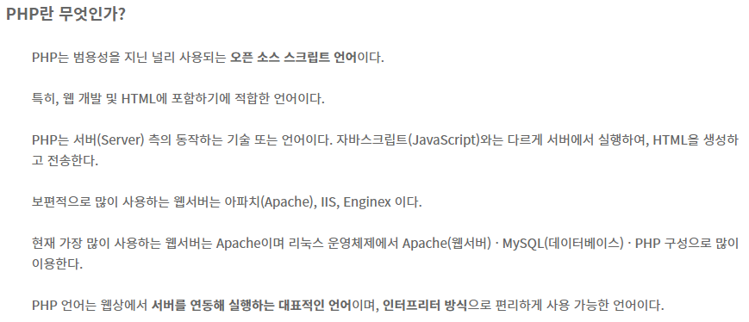
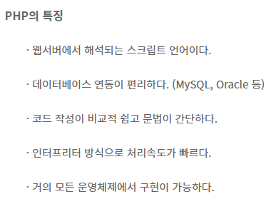

Slide 10
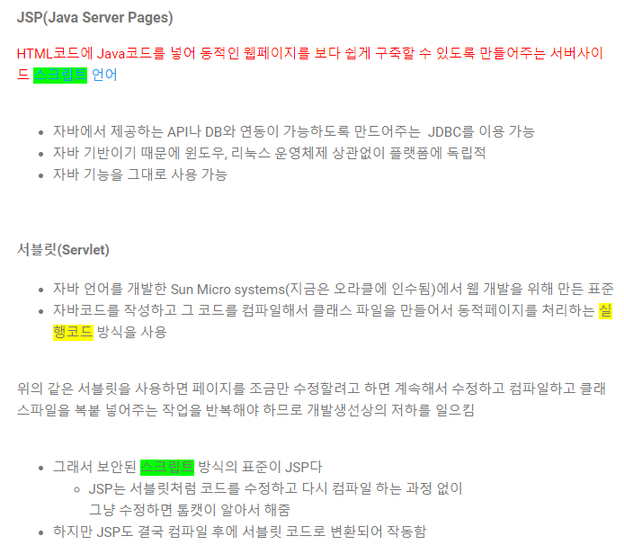

Slide 11
< apache 데몬 실습 >

Slide 12
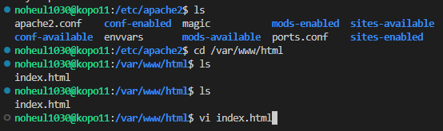
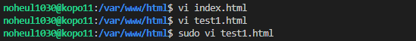
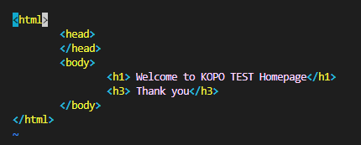
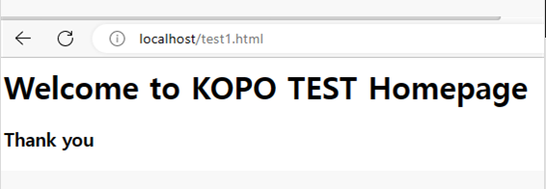
cd / var/www/html 경로로 접속
sudo vi test1.html 을 통해 입력모드 전환
html/ head/ body의 열고 닫기 확인 잘 하고
: wq로 입력모드 저장종료
localhost/test1.html 에서 입력한 내용이
잘 출력되고 있는지 확인

Slide 13
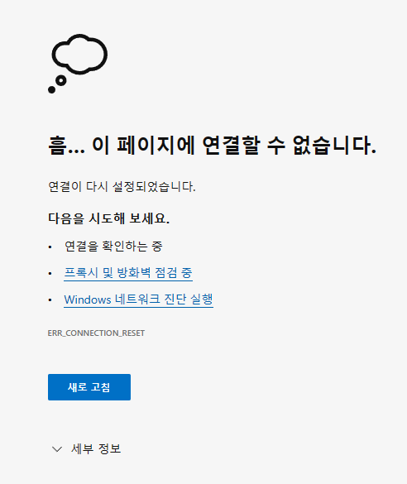
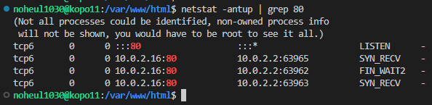
sudo service apache2 stop 으로 아파치 웹 연결 종료
netstat –antup | grep 80 으로 인터페이스 실행 후 포트번호 80번 키워드검색 출력
sudo service apache2 start로 아파치 웹 연결 시작

Slide 14
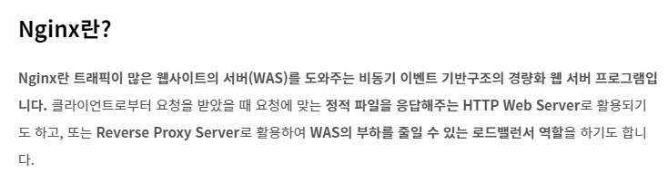
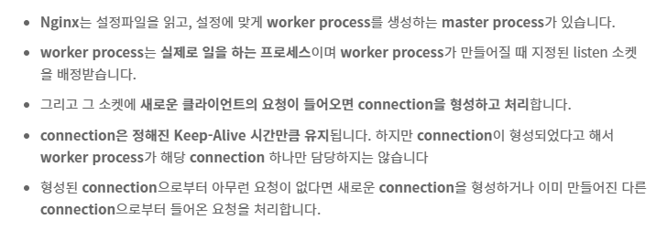

Slide 15
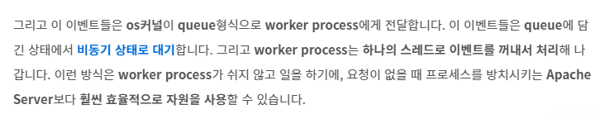
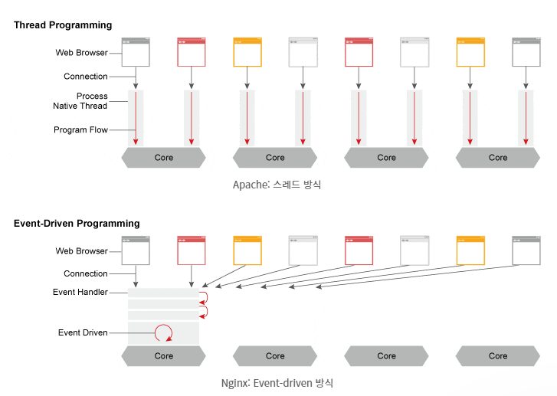

Slide 16
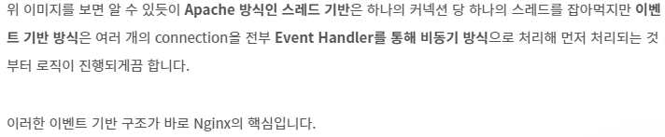
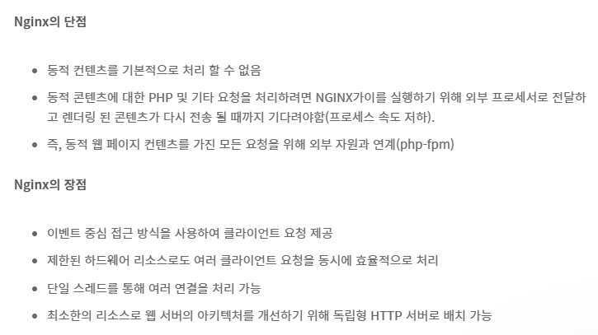

Slide 17
< 리눅스 MYSQL 실습 >

Slide 18
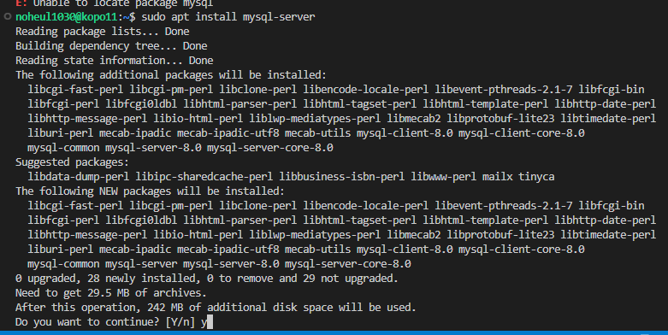
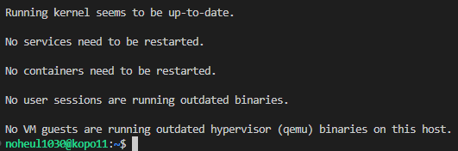
sudo apt install mysql-server로
mysql 설치
Y 입력
설치 완료!

Slide 19
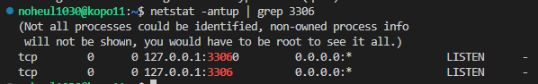
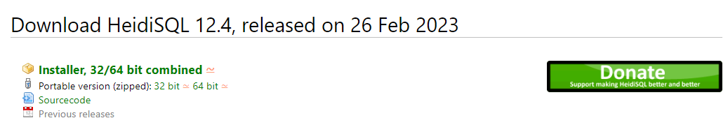
netstat –antup | grep 3306 으로 인터페이스 실행 후 포트번호 3306번 키워드검색 출력
LISTEN 확인!
heidisql installer 다운로드

Slide 20
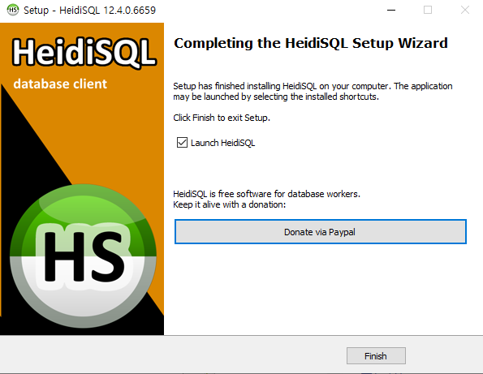
다운받은 setup파일 설치 진행

Slide 21
1. Sudo mysql –u root
2. Flush privileges;
3. Use mysql;
4. Create user ‘root’@’%’ identified by ‘root’;
(root – account , %의 의미는 모든 host를 의미한다.)
5. Grant all privileges on *.* to ‘root’@’%’ with grant option;
6. Alter user ‘root’@’%’ identified with mysql_native_password by ‘패스워드자유롭게 입력‘;
7. Flush privileges;
8. quit;
9. Sudo vi /etc/mysql/mysql.conf.d/mysqld.cnf
10. 31, 32 line 주석처리
11. sudo service mysql restart

Slide 22
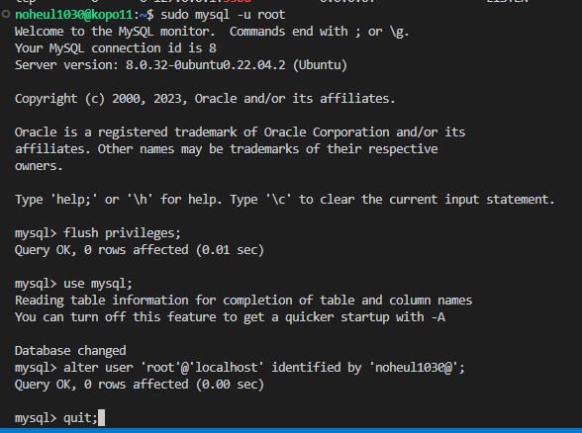
순서대로 명령어 입력 진행

Slide 23
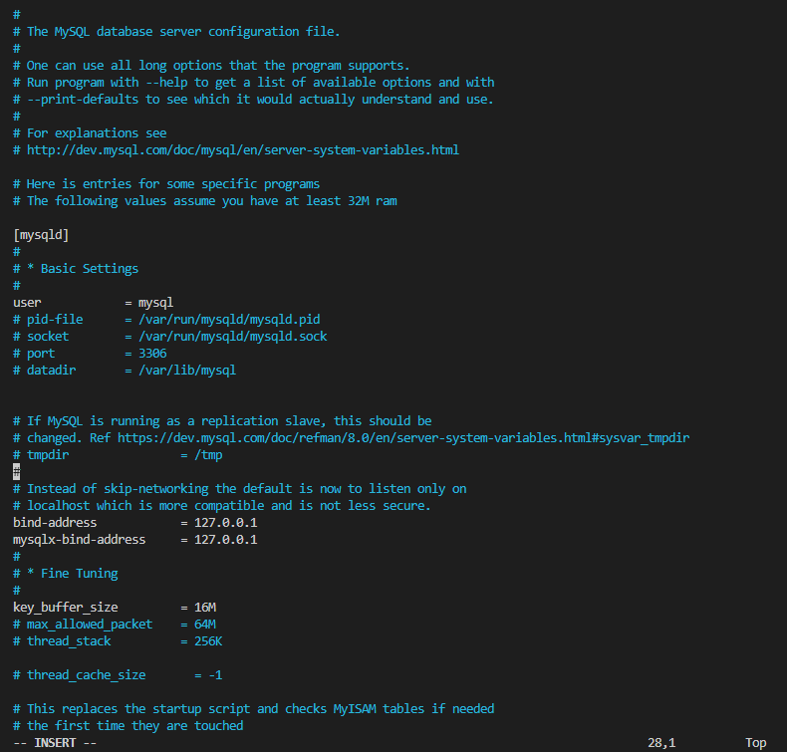
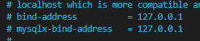
sudo vi/etc/mysql/mywql.conf.d/mysqld.
주석처리
sudo service mysql restart.

Slide 24
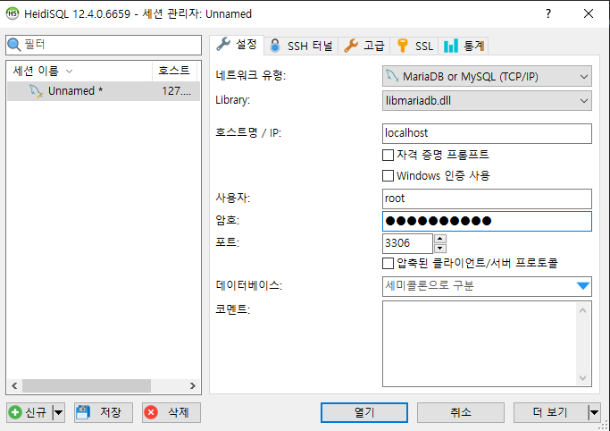
신규등록
호스트명 : localhost
암호 : 본인이 설정한 MYSQL 비밀번호 입력
열기 클릭

Slide 25
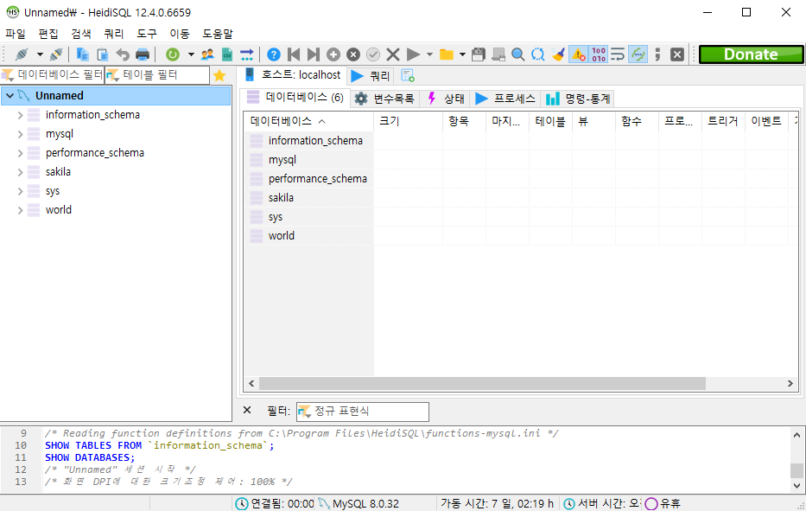
어라?
Window MYSQL에 연결이 됬네?

Slide 26
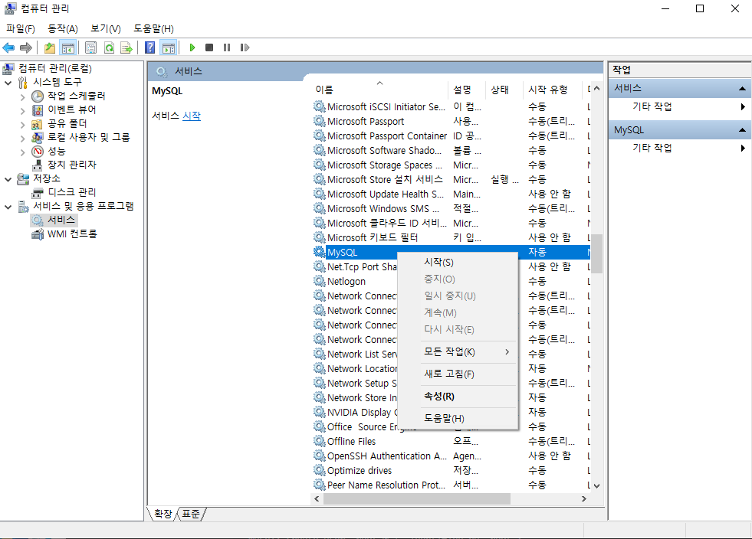
Window MYSQL을 중지시키고
리눅스로 다시 시도해 보자.

Slide 27
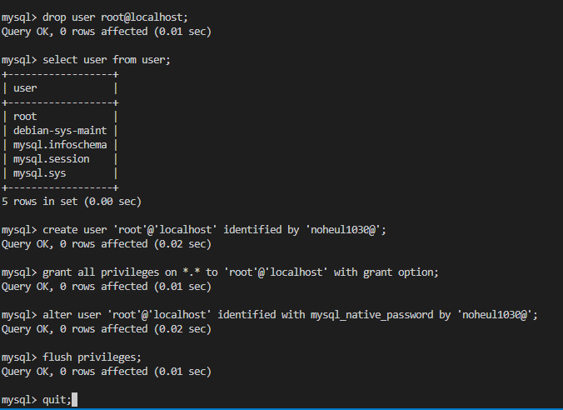
순서대로 명령어 입력 진행
Ubuntu reboot 후 재시작

Slide 28
신규등록
호스트명 : localhost
암호 : 본인이 설정한 MYSQL 비밀번호 입력
열기 클릭

Slide 29
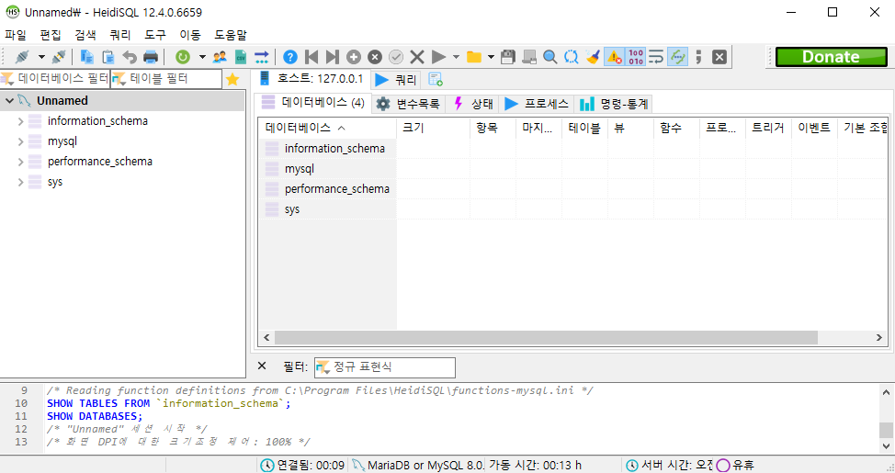
리눅스로 MYSQL 실행 된 것 확인완료!

Slide 30
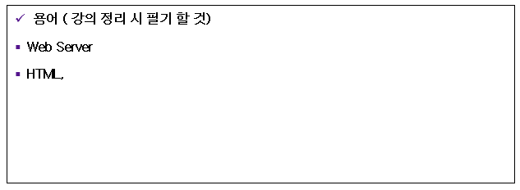

Slide 31
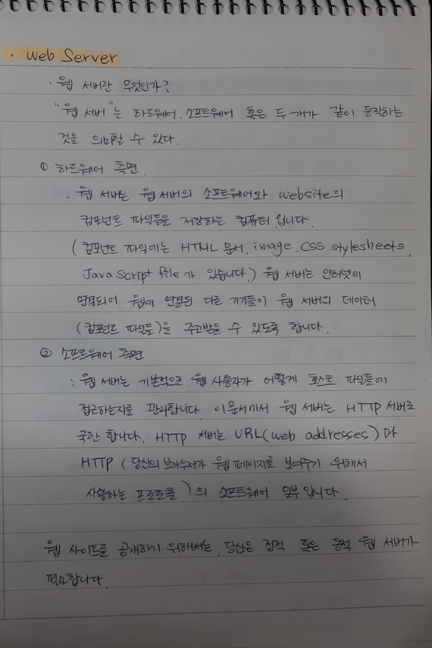
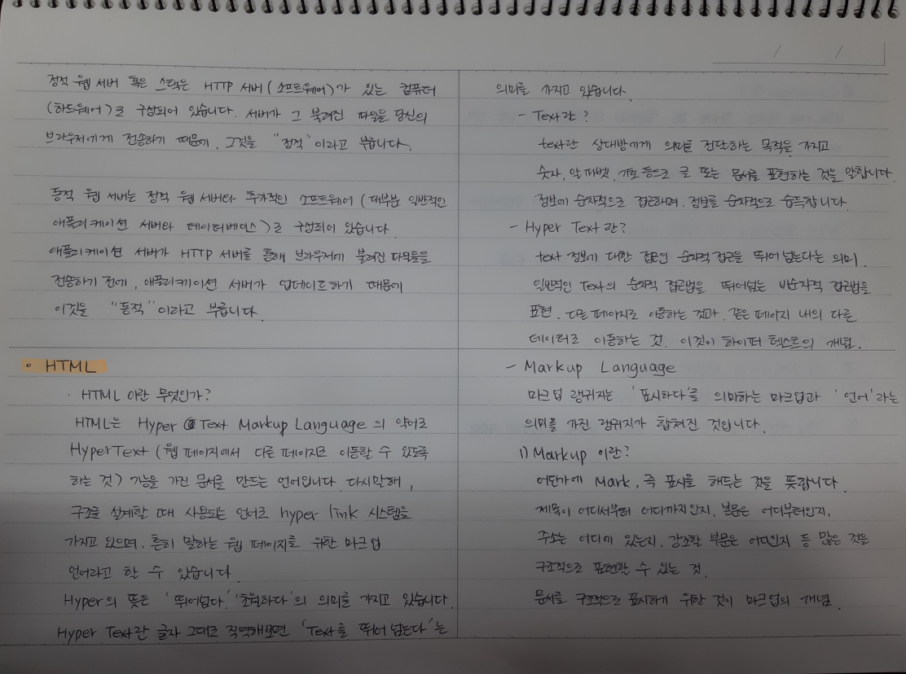

Slide 32
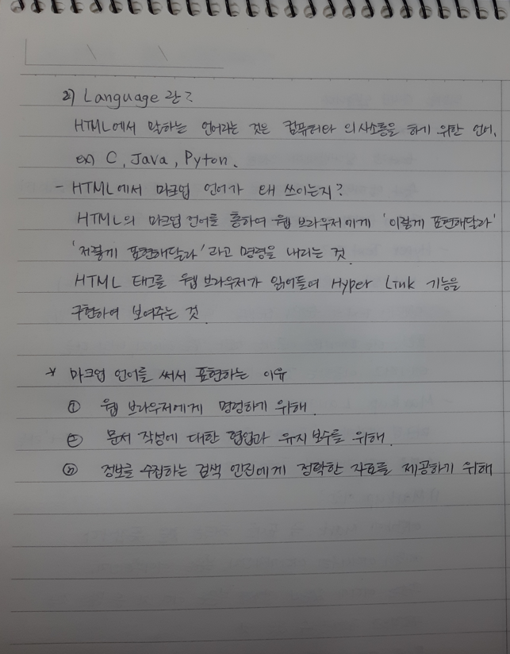
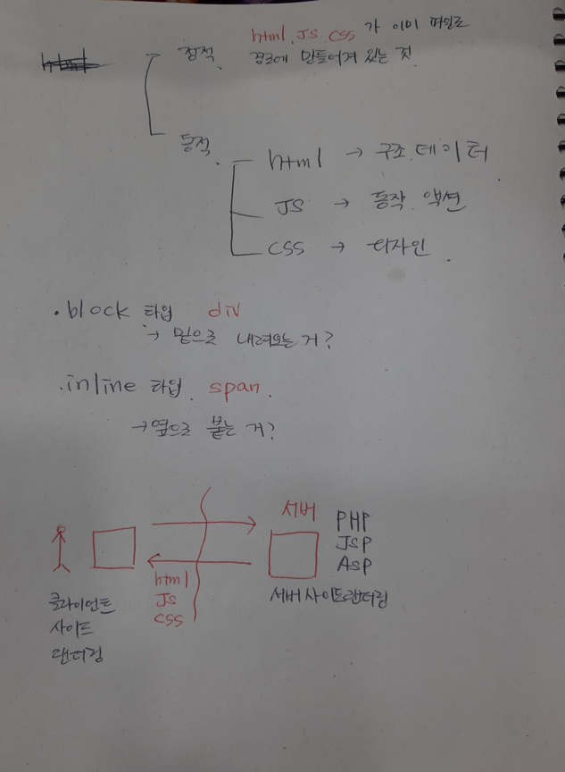

Slide 33
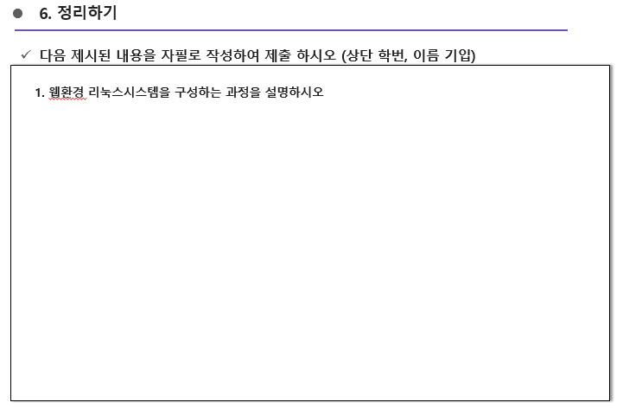

Slide 34
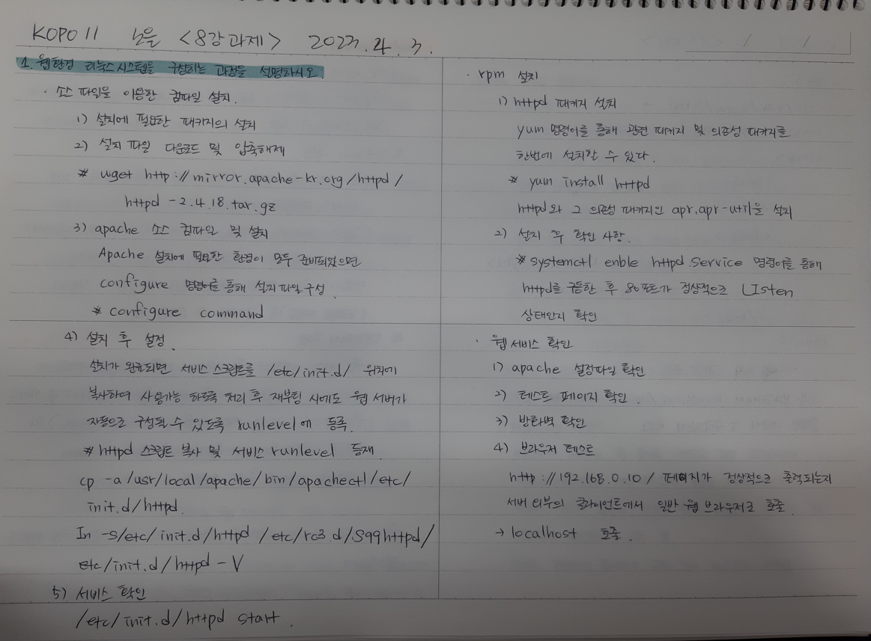

Slide 35
